Slide 1
组合数学及数论

Slide 2
排列组合
CF554C
给你k种颜色给n个球求染色，每种颜色有c[i]个，要求最后一个颜色为i的球编号小于最后一个颜色为i+1的球编号，问有多少种染色方案。
简单组合，假设dp[i]表示前i种颜色的方案，则当新插入第i+1种颜色，必定在i之后有一个，其余可以摆放的总数是C(sigma(c[j])-1(1<=j<=i+1),c[i+1]-1),
dp[i+1]=dp[i]* C(sigma(c[j])-1(1<=j<=i+1),c[i+1]-1);
当组合数较大时，我们可以用下列公式优化
C(N,R)=C(N-1,R-1)+C(N-1,R)

Slide 3
BURNSIDE定理
Z_{k} (K不动置换类)：设G是1…n的置换群。若K是1…n中某个元素，G中使K保持不变的置换的全体，记以Z_{k}，叫做G中使K保持不动的置换类，简称K不动置换类。
C(π)：对于一个置换π∈G,及a∈X，若π(a)=a，则称a为π的不动点。
Burnside引理：L=1/|G|*(Z₁+Z₂+Z₃+Z₄+......Z_{k})=1/|G|*(C(π1)+C(π2)+C(π3)+.....+C(πn))(其中k∈X,π∈G)。

Slide 4
BURNSIDE定理
Bzoj 1004
给定n张卡牌和m个置换，求等价类个数
根据burnside定理，等价类个数=每个置换的不动置换方案数的和 / 置换个数
这里求每个置换的不动置换方案数需要用到dp，dp[i][R][G][B]表示到第i个置换时使用了R个红色，G个绿色，B个蓝色的方案数，方程即为简单背包。

Slide 5
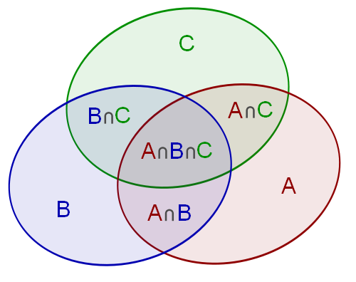
容斥原理

Slide 6
容斥原理
Hdu 5072
有n个人参加会议，其中每个人有个编号，我们需要找到三个人满足[(a, b) = (b, c) = (a, c) = 1] or [(a, b) ≠ 1 and (a, c) ≠ 1 and (b, c) ≠ 1]，问这样的三人组有多少对。
直接求并不好求，我们可以从对立面思考，不满足的情况是三个人中要么有2对互质，一对不互质，要么 1对互质，2对不互质。

Slide 7
容斥原理
不难发现无论是哪种情况，这样的三人组可以产生2个点，其中每个点都有一个与其互质，另外一个不互质，这样就可以计数了，ans=sigma(p[i]*(n-1-p[i])/2;p[i]表示与第i个数互质的数的数量。最终答案就是C(n,3)-ans.
现在问题转化为求在n个数中与p互质的有多少个，由于数据范围比较小，均小于10^5，可以采用容斥定理，先预处理出1-10^5中每个数是n个数中多少个数的因子，然后对p分解质因子，接着就用容斥原理求出。

Slide 8

数论
Gcd(a,b)=gcd(b%a,a)
ax+by=gcd(a,b)有解
N!=2^a1*3^a2*..,则ap=sigma(n/p^k) k=1->$∞$

Slide 9
欧拉定理
Cf300c
一个n位的数只包含a，b两个数字并且每一位数字的和也只包含这两个数字，求这样的数有多少.
枚举a出现的次数为x，则b为n-x。如果sum = ax+b(n-x)合法，则这种情况的数目为C(n,x).
C(n,x) = n! / ( (n-x)! * x! ) (mod p) = n! * inv( (n-x)! * x!) {inv(a)为a的乘法逆元}.

Slide 10

欧拉定理
根据欧拉定理，如果a与m互质，则有 a^$∅(m)≡1(modm)$=> a^($∅\left(m\right)−1)≡a^−1(modm)$ (φ(m)为m的欧拉函数,即少于或等于m的数中与m互质的数的数目)

Slide 11
Bezout定理
Gcd(a,b)=1 则有ax+by=1有解
cf510D
题意是给出n个数，要求找出其中几个数，可以生成数轴上所有的数.
根据bezout定理，可知我们必须gcd(a,b)==1的数，问题转化为找到k个数gcd==1.
直接dp[i]为生成i的代价，答案就是dp[1].

Slide 12
中国剩余定理
中国剩余定理：设自然数m₁,m₂,…m_{r}两两互素，并记M=m₁m_{2…}m_{r}，则同余方程组
在模M同余的意义下有唯一解。

Slide 13
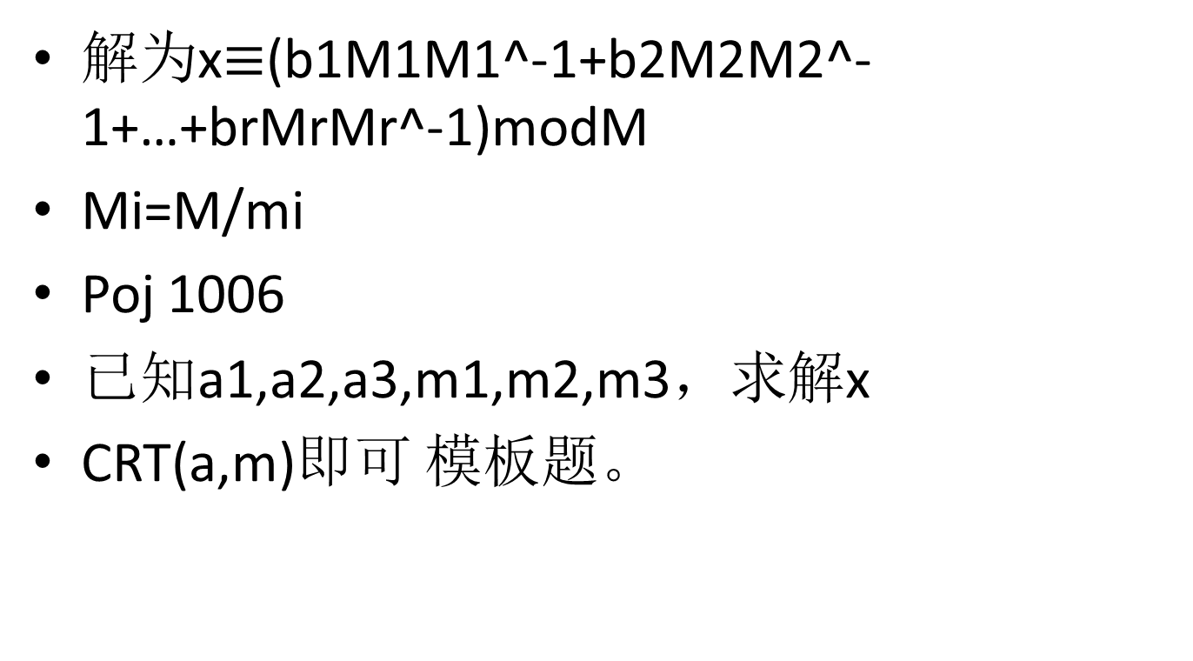
中国剩余定理
解为x$≡$(b1M1M1^-1+b2M2M2^-1+…+brMrMr^-1)modM
Mi=M/mi
Poj 1006
已知a1,a2,a3,m1,m2,m3，求解x
CRT(a,m)即可 模板题。

